Slide 1
Codebook / git tutorial
Codebook making and git basic usage

Slide 2
課前廢話

Slide 3
課前廢話
Author: 鄭宇翔/藍白/資工大五
重要的紅色，正常的敘述黑色，額外補充、對當前不太重要的綠色
如果有色弱或者紅綠色盲的我很抱歉，但我還是不會改

Slide 4
Codebook making

Slide 5
Codebook intro
ICPC規定每個隊伍可以帶25頁的參考資料，但要滿足以下條件：
25 頁單頁，左上註明隊伍跟所屬學校，右上註明頁數
要視力正常的人離 codebook 50 公分處，在不仰賴輔具的情況下閱讀
可以手寫或更正在紙上面，但僅限正面
文件要放進有學校名稱的筆記本或資料夾裡，但這句話從來沒有被執行過，都只有用訂書機訂

Slide 6
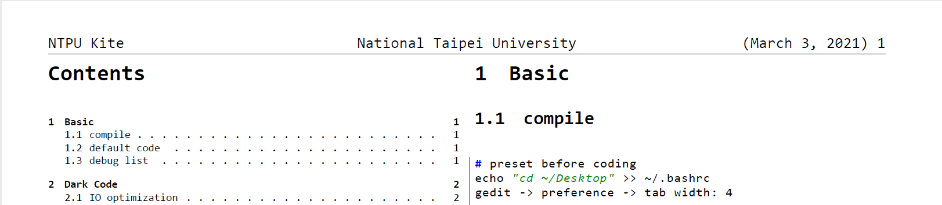
Codebook intro
所以為了省事情，北大以往的 codebook 都是從交大竹狐那邊抄來的，在此感謝 NCTU_Tmprry
所以接下來的課程要介紹如何更改他們的 codebook

Slide 7
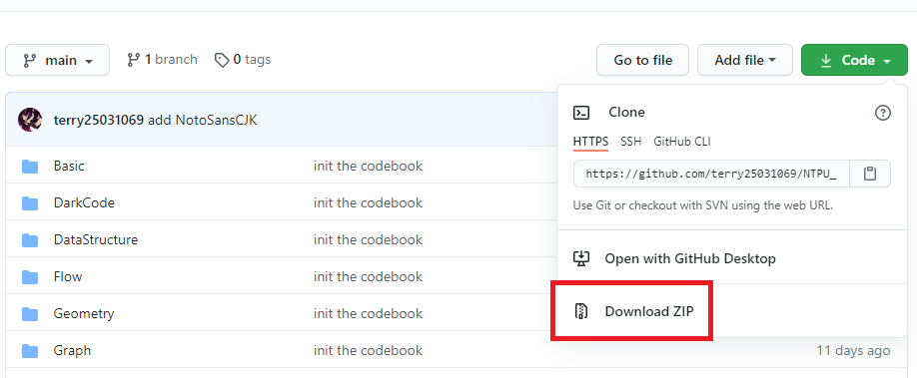
Codebook making (複製Codebook)
去這裡下載整個專案，然後解壓縮(下圖，後面有進階作法)

Slide 8
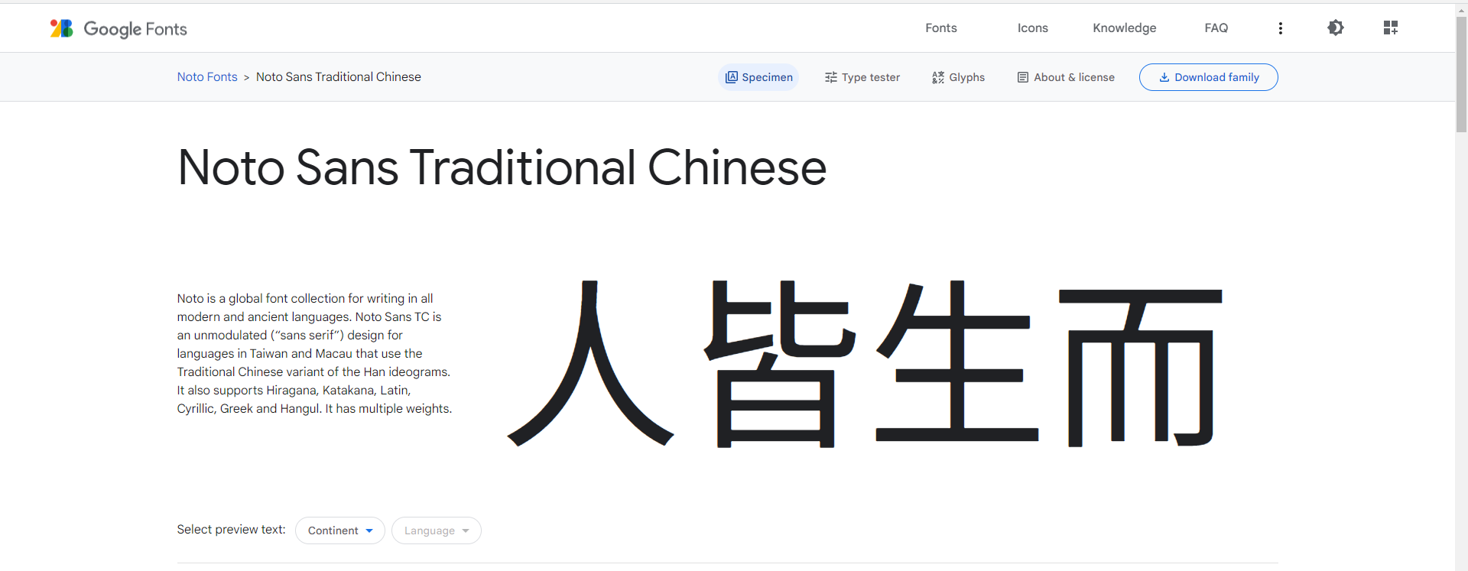
Codebook making (下載 Miktex 跟字體)
下載 NotoSansCJKtc-Regular.otf，如果超連結失效就自己 Google
去這地方下載 miktex，安裝過程按「下一步」到底（此為第三方來源，自行斟酌）
Google Fonts 有這字體，從這邊安裝字體的話請注意第 11 頁的指示

Slide 9
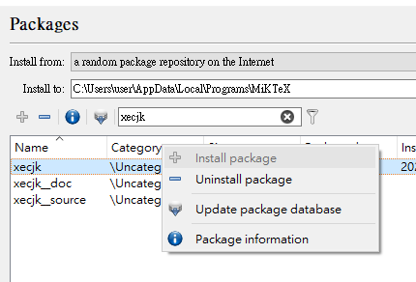
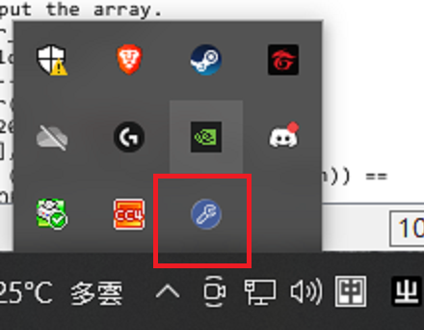
Codebook making (Miktex)
Windows 開始 > 輸入 Miktex console
如果沒蹦出畫面，找找 Windows 右下方工具列有沒有 Miktex icon，有就點開
如果 Miktex 叫你更新，不要理他
點 package，需要跑一下，之後點 package > 對話框搜尋 xecjk 之後右鍵安裝它或按上面的加號

Slide 10
Codebook making
於安裝 Miktex 時，texwork 便會一併安裝
打開被你解壓縮的資料夾內部 > 把「顯示副檔名」的設定打開 > 用 texwork 打開 codebook.tex
會出現一個一左一右的畫面，左邊是 script，右邊是目前的 pdf
選擇 Xelatex，然後按 texwork 的播放
中途會有彈跳視窗會詢問你是否安裝套件，取消勾選下面的勾勾，然後按安裝
完事右邊會出現新的 codebook，檢查一下出來的 pdf 右上角是不是今天日期。
有時候會出現跑出來的 codebook 沒有目錄的情形，重跑就好。

Slide 11
Codebook editing
打開專案資料夾的 content.tex
\section 就是大主題，\subsection就是每個小概念 templete 的名字， \lstinputlisting 就是要開哪個資料夾的哪個檔案
所以記得相對應的檔案要在正確的資料夾存在，否則會跑不出來
你也可以先將你自己習慣的程式碼放進其他資料夾裡面，然後不要\lstinputlisting，等到有需要再調整就好
content.tex 改完就存檔就好，不用播放，也放不出來
codebook.tex 改 codebook格式，content.tex 改編排順序
如果是從 Google Font 那邊載入字體的話，注意一下 codebook.tex 的 Ln 41
\setCJKmainfont{Noto Sans CJK TC} 要改成你載下來的字體名字

Slide 12
Git basic usage

Slide 13
Git and Github intro
Git 是一個分散式版本控制軟體，而 Github 則是透過 Git 來保管程式碼的平臺
只要會用 Git，就可以在本地端測試完你要的功能，然後再同步到雲端
以下將介紹基本 Git 的使用方法，以方便各位更新 codebook
首先，先辦一支 Github 帳號，並且下載 Git for windows 且安裝

Slide 14
Download git and generate SSH key
Github有三個模式，https / SSH / Github CLI
https mode每次推送上去跟同步下來都需要輸入帳號密碼
SSH會直接對照，事先生成的Key，因此這次要先教如何生成一個SSH key
原理：電腦生 SSH key ->將 SSH key 跟 Github 帳號綁在一起 ->git 操作的時候會拿 SSH key 跟 private repo 的 members 的 SSH keys 做比對

Slide 15
Download git and generate SSH key(續)
隨便一個地方右鍵git bash here
輸入ssh-keygen -t rsa -b 4096 -C 你的電子信箱 比如：ssh-keygen –t rsa –b 4096 -C s410785008@gmail.com
系統接著會問你存key的地方跟要不要設定密碼，直接enter兩次跳過
輸入cat ~/.ssh/id_rsa.pub，將出來的結果複製起來(整個複製，拉到整個email都反白為止)
登入 Github > 右上角 Settings > 左邊 SSH and GPG keys > 右邊 New SSH key
取一個賞心悅目的名字，然後將剛剛那串貼上送出

Slide 16
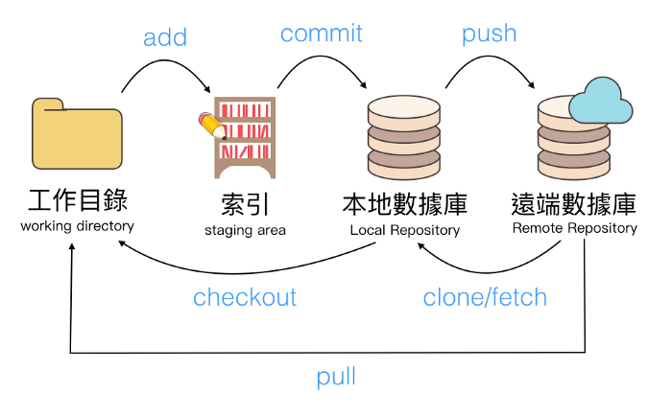
Git basic intro
下圖為Git的基本流程
第一次抓別人的專案下來需要git clone以創建一個local repository，之後只要git pull更新就好
要送上去要過 git add > git commit > git push三個步驟，不可省略。

Slide 17
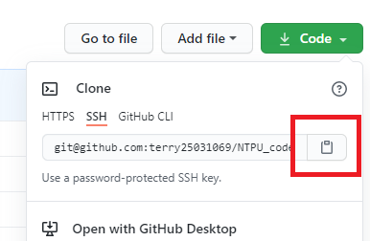
Git basic intro(續)
回到剛剛我的 repository（下稱 repo），然後如右圖按下複製
桌面打開 git bash，輸入git clone，然後隔一個空白鍵貼上剛剛那串後 Enter
跑一下，就會在你開 bash 的地方出現一個 local repo
然後就可以大改特改啦~
如果已經有這專案的 local repo，想要同步進度的話，只要輸入git pull，出現異常訊息那就要處理 git conflict 了（詳情自行加油，不然就等我開 git 教學）

Slide 18
Git push
大改特改之後，想要上傳至雲端資料夾要經過三個步驟：add, commit, push
git add --all 或者 git add .
git commit -m “SOME MESSAGE”
git push
git add 代表將檔案加入索引，--all則是將所有檔案加進索引
git commit 代表對這個版本下個簡單的註解，-m 代表 message，然後含兩個雙引號將訊息打進去。
git push 顧名思義就是將這個版本推上去。
此外，如果要看更動的話，那可以輸入 git log
這些指令後面可以加別的參數，會有不同效果

